Slide 2
Happy Food Italy presenta...
Tour Enogastronomico presso aziende Marchigiane
per buyer e importatori di mercati esteri

Slide 3
CHI SIAMO
Happy Food Italy è una giovane azienda di consulenza commerciale, situata a Jesi e con sedi in diverse parti del mondo. L'azienda è stata fondata dall'iniziativa di quattro imprenditori con esperienze di export in diversi settori commerciali. Queste esperienze oggi le mettiamo a disposizione di aziende che vogliono esportare i loro prodotti
in Europa e nel resto del mondo.
IMPORT/EXPORT CHINA - USA
Happy Food Italy sostiene ed accompagna aziende che esportano o hanno intenzione di esportare i propri prodotti Made in Italy in Europa,
Cina e Stati Uniti. Le leggi, le autorizzazioni e i dazi doganali costituiscono
spesso un grosso ostacolo per coloro che intendono esportare dall’Italia, soprattutto nell’area asiatica e americana.
Per questo motivo abbiamo costituito un’agenzia di trading per lo sviluppo commerciale negli Stati Uniti ed una società in Cina, in grado di dare il giusto supporto di carattere amministrativo e legale, affiancandoci a partner specializzati.

Slide 4
COSA OFFRIAMO
Organizzazione di incontri B2B
Ricerche di mercato ed outsourcing
Analisi e posizionamento del prodotto in base al territorio
Assistenza e supporto nelle trattative commerciali
Scelta del canale distributivo più adatto all’azienda
Servizi di traduzione ed interpretariato per eventi, fiere, visite aziendali
Organizzazione di viaggi enogastronomici per buyer e importatori esteri e Italiani

Slide 5
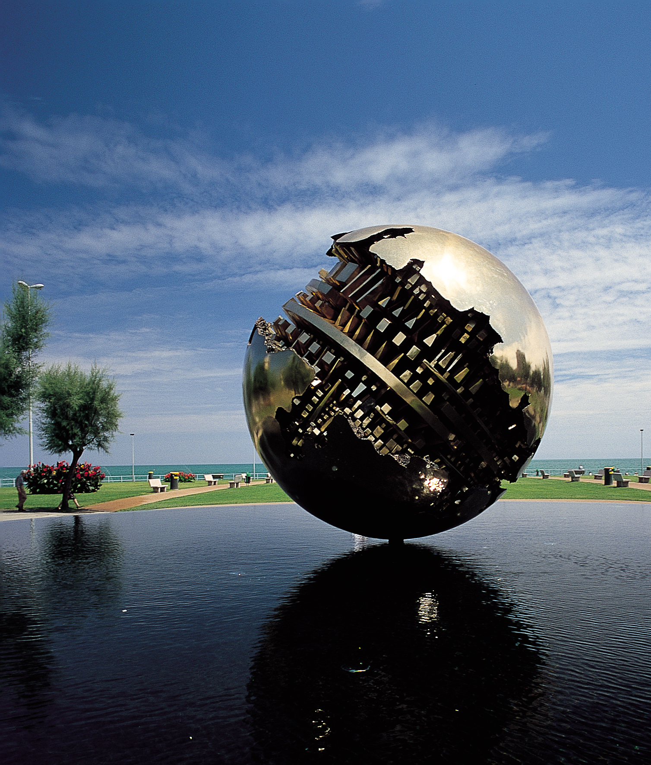
In Viaggio nelle Marche
L’Italia, e la nostra regione Marche in particolare, vanta una grandissima tradizione culinaria. Viaggi e buona cucina danno vita ad itinerari e percorsi gastronomici di indiscusso valore ed interesse per viaggiatori curiosi ed esigenti.
A tale proposito, la Happy Food Italy è in grado di organizzare un tour enogastronomico tra i migliori produttori marchigiani, in grado di raccontarsi tra saperi e sapori di intere generazioni.
L’obbiettivo è quello di invitare importatori e buyer di mercati esteri a conoscere i nostri prodotti e la aziende con lo scopo di far chiudere contratti commerciali con quest’ultimo.
I costi sostenuti per il viaggio saranno rimborsati ai clienti nel momento dell’acquisto dei prodotti con contributi max del 10% del valore dell’acquisto.
Per tutti i giorni del tour saranno assistiti da nostro personale.

Slide 6
Obbiettivi del Tour Enogastronomico
L’obbiettivo della Happy Food Italy è far sì che le aziende medio piccole, per trovare nuovi clienti, non debbano più partecipare a fiere all’estero, con costi significativi e che molte delle volte non portano a nessuna vendita, ma a tante illusioni fino ad arrivare a svendere i propri prodotti.
Con la forza dei nostri 8000 contatti di buyer e importatori del food, un altro dei nostri obbiettivi è quello di invitarli a fare tour enogastronomici, al fine di far conoscere le aziende produttrici e degustare i loro prodotti.
La Happy food italy, con personale specializzato, assiste e accompagna il buyer in tutta la durata del tour, facendo scoprire anche la bellezza storica e artistica della nostra regione.
Lo scopo è quello di creare una sorta di fiducia fra l’azienda e l’importatore per un rapporto collaborativo a lungo termine e assistere l’azienda nell’organizzazione della vendita, anche a livello burocratico fino a che la vendita si concretizzi.
Il buyer sarà incentivato a fare il tour, perché il suo costo sarà rimborsato al momento che si concretizza l’acquisto dei prodotti relativi alle aziende visitate.

Slide 7
Operatività della Happy Food Italy
Ricerca dei produttori idonei all’export
Convention con aziende alimentari (incontri con le
aziende italiane per dare informazioni sull'approcciare
del mercato estero e le sue potenzialità e capire se è pronta o no per l'export);
Sostegno nell'esportazione dei prodotti marchigiani
La Happy Food Italy sostiene le aziende marchigiane nella parte burocratica e provvede a tutto il processo di esportazione dei prodotti, fino alla conclusione della vendita

Slide 8
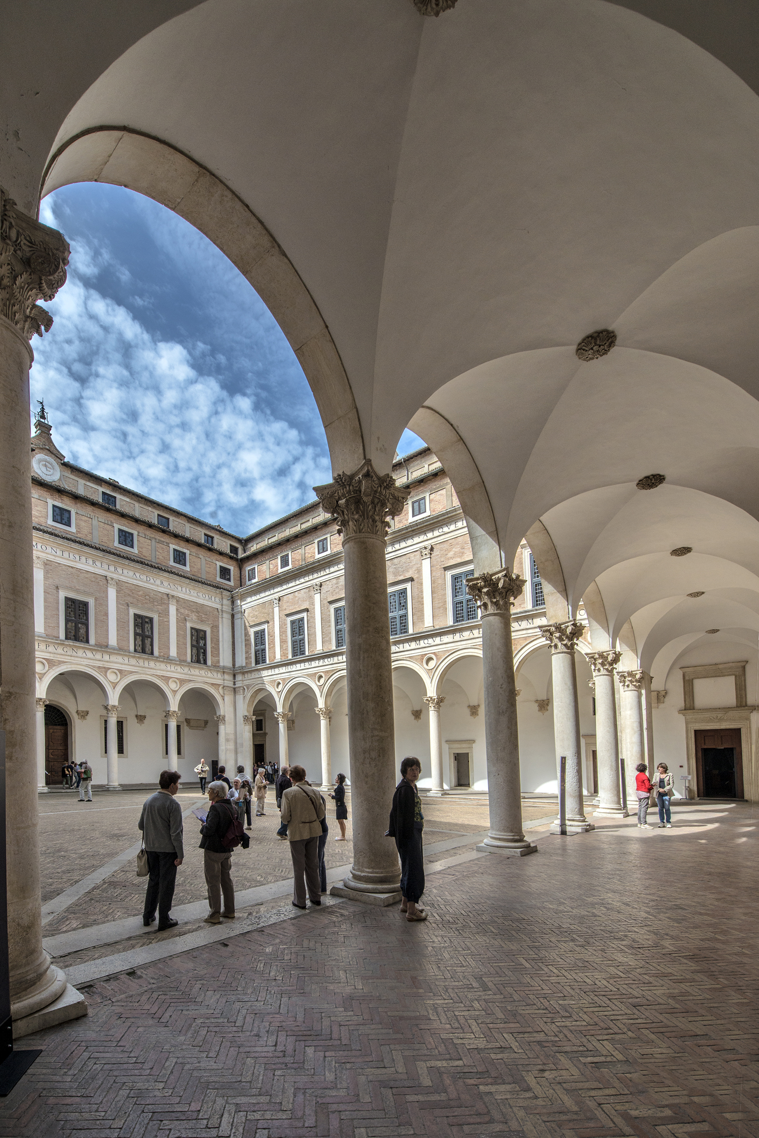
Cosa chiediamo alle istituzioni marchigiane
Possibilità ad avere fondi per la realizzazione del progetto
Avere il patrocinio della Camera di Commercio e della Regione Marche da mettere sugli inviti e nel sito istituzionale aziendale
Contributi per abbattimento dei costi di viaggio per i buyer esteri
Divulgazione del progetto tramite le Camere di Commercio Italiane nel mondo
Ricerca e invito di importatori a partecipare al Tour
Fare convention con le aziende marchigiane del food per la presentazione del progetto

Slide 9
LE NOSTRE SEDI NEL MONDO
Italia
Sede legale
Happy Food Italy S.r.l.
Viale Don Minzoni, 3
60035 Jesi (An) Italy
Tel.+39 353 4419500
Email:happyfooditalysrl@gmail.com
P. IVA 02774920421
China
Sede Legale
Happy Gourmet Planet Catering Menagement Co., Ltd
No.106A, B4 Building Cultural Park
Pingtang Street, Yuelu
District Changsha City China
America
Ufficio di rappresentanza
9135 Glen Moor LN
34668 Port Richey Florida
TEL. +1 727 505 0096
United States of America
THAILANDIA
Ufficio di rappresentanza
Chamai
Provincia di Nakhon Si Thammarat 80110
Thailandia
TEL. +66 09 94845656

Slide 10
IL VOSTRO PARTNER PER ESPORTARE PRODOTTI ALIMENTARI
NEL MONDO
Email: happyfooditalysrl@gmail.com​
Presentation by Maddalena Latini
Graphic Designer for Digital Marketing
Email: maddalenalatini94@gmail.com
Cell: 334 148 2604

